Slide 1

Comercio sin fronteras: Oportunidades en la importación y exportación
Notes:
Estimado participante, continuando con los temas aduaneros del Programa NAF, en la presente sesión les presentamos el tema referido a los procesos aduaneros que se encuentran al alcance de cualquier iniciativa emprendedora que apunte a los mercados internacionales.
¡Comencemos!

Slide 2

Agenda
La importancia del comercio exterior
La SUNAT y su Rol en el COMEX
Importación y Exportación
Como buscar oportunidades con la pagina de SUNAT

Slide 3
La importancia del Comercio Exterior

Slide 4


¿Qué es el Comercio Internacional?
¿Qué es el Comercio Exterior?
Regulado por un marco legal
Intercambio de bienes y servicios
Busca cubrir una demanda insatisfecha

Slide 5


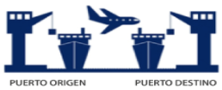








¿Qué entendemos por comercio exterior?
Operaciones en país de origen
Operaciones en país de destino
Traslado Internacional
El comercio exterior juega un papel fundamental en el desarrollo económico de los países.
Notes:
¿Qué entendemos por comercio exterior?
El comercio exterior es el intercambio de bienes y servicios desde un punto de origen a un punto de destino, buscando cubrir una demanda insatisfecha en el mercado local.
En este intercambio participan una serie de actores, que van desde el transportista que traslada la mercancía hasta la dependencia aduanera, la cual efectúa los controles de importación o exportación del caso.
Tengamos presente que la importación es el ingreso de mercancías al Perú para su uso o consumo; mientras que la exportación es la salida de productos a otros países del mundo.
Cumplidas las formalidades aduaneras, la mercancía es autorizada para embarcarse. Las principales vías de transporte internacional son la vía aérea y marítima; existiendo además la vía terrestre, fluvial, entre los principales.
Una vez que la mercancía arribe al punto de destino, le corresponde un nuevo control aduanero. Si todo se encuentra conforme, se procede a autorizar la disponibilidad de la misma, con lo cual la mercancía llega a su destino final.
Como podemos observar, hay operaciones que se realizan en el país de origen, otras se refieren al traslado propiamente dicho y finalmente existen operaciones que se realizan en el país de destino.
La importancia del comercio internacional radica en que éste juega un papel fundamental en el desarrollo económico de los países, como veremos a continuación en las siguientes diapositivas.
------
Fuente (extracto): http://www.incoterms-2010.es/los-incoterms-2010-y-la-cadena-logistica

Slide 6

Importancia del comercio exterior
Dinamizador de la actividad económica y social
Fuente de ingresos al erario nacional (principal recaudación aduanera: IGV, ISC, Ad-Valorem).
Ventana de oportunidad para hacer conocer nuestra oferta y legado cultural hacía el mundo.
Acceso a productos.
Aumenta la competitividad de las empresas nacionales

Slide 7



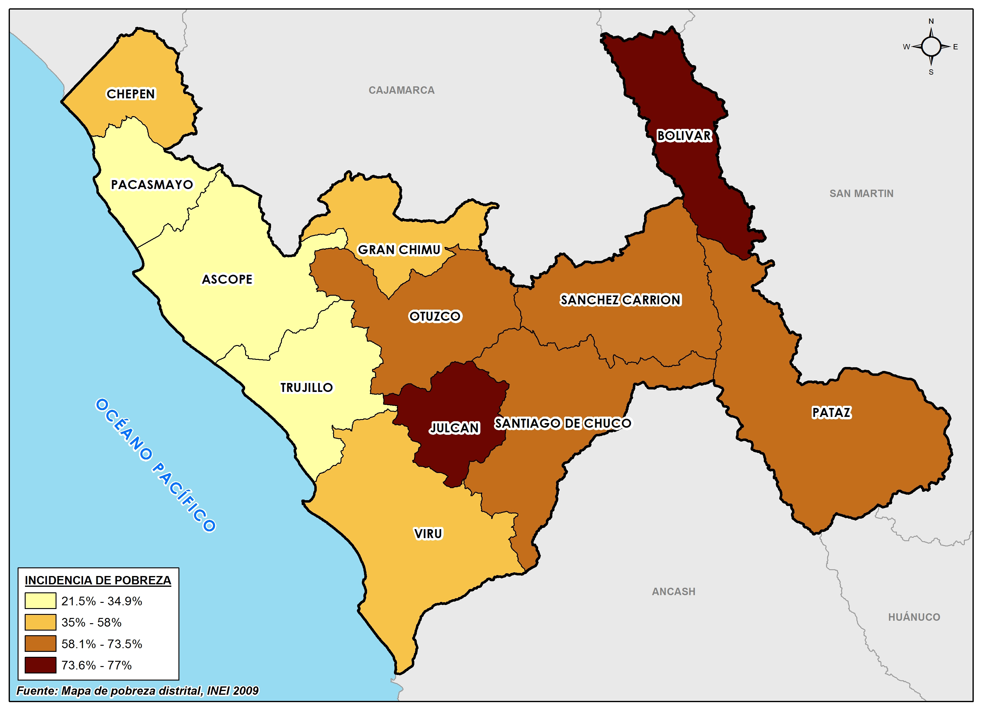


Comercio exterior en La Libertad
Exportación de textiles, arándanos, palta, espárragos, uva, oro, entre otros.
Notes:
El comercio exterior en La Libertad, una de las regiones más importantes del norte del Perú, tiene un rol significativo en la economía regional gracias a su ubicación estratégica, su diversidad productiva y su infraestructura en desarrollo.
Sectores con mayor participación:
Agroexportación: Es el sector más dinámico y con mayor crecimiento. Las empresas agroindustriales como Camposol, Danper o Virú S.A. tienen fuerte presencia en la región.
Minería: Hay operaciones formales, pero también minería ilegal, especialmente en zonas como Pataz, que afecta la legalidad del comercio exterior.
Textil y confecciones: Aunque en menor escala, algunas MYPES participan en exportación de textiles.
Los principales productos que exporta La Libertad son:
Espárragos frescos y en conserva
Palta hass
Frutas como mango y arándano
Maíz gigante del norte
Harina y aceite de pescado (en menor medida)
Productos agroindustriales procesados
Minería: oro (aunque parte de este se extrae de manera informal o ilegal)
Los principales destinos de exportación son:
Estados Unidos
Canadá
Reino unido
España
Francia
China
Chile

Slide 8
La Sunat y su rol en el Comercio Exterior

Slide 9



La Sunat y su rol en el ámbito aduanero
Protege a la sociedad
Recauda Tributos
Encargada del control aduanero
Principales tributos de Importación
• Ad – Valorem: 0%, 4%, 6% y 11%
IGV (e IPM): 16 % + 2%
ISC: tasas variables
Otros
Facilita el Comercio Exterior
Control en el ingreso o salida de:
MERCANCIA PROHIBIDA
MERCANCIA RESTRINGIDA.- Requieren autorización entidad(es) competente(s).
Canales de Control: Verde, Naranja y Rojo
La base de cálculo de los tributos es el valor CIF(costo+seguro+flete) .

Slide 10
Importación
Procedimientos:
DESPA-PG.01 IMPORTACION PARA EL CONSUMO DESPA-PE.01.01 PROCEDIMIENTO ESPECIFICO: DESPACHO SIMPLIFICADO DE IMPORTACION

Slide 11
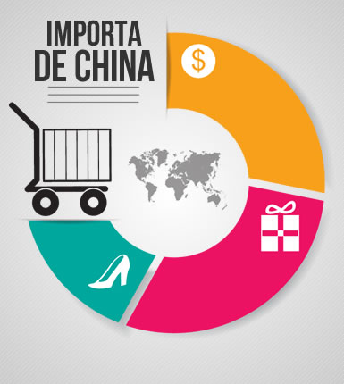

¿Qué es Importación?
Es el ingreso legal de mercancías procedentes del extranjero con fines principalmente comerciales.
Importación para el Consumo
Despacho Simplificado de Importación
Valor de las mercancías superior a los US $ 2,000 Dólares.
Requiere Agente de Aduanas.
Valor de las mercancías no mayor a los US $ 2,000 Dólares
No requiere Agente de Aduanas.
¿Quién puede importar?
Persona Jurídica.- Inscrita en el RUC activo y no tener la condición de no hallado o no habido.
Excepcionalmente (sin RUC):
Persona Natural.- Sin RUC .
03 operaciones al año, hasta por un valor FOB de US$ 1000 (cada una) ó
01 operación entre US$ 1,000 a US$ 2,000
Los sujetos que reciban envíos o paquetes postales de uso personal y exclusivo del destinatario
NOTA: Las mercancías amparadas en distintas facturas, consignadas a un mismo comprador, emitidas por un mismo proveedor extranjero y que arriben en un mismo vehículo transportador, cuyo valor en conjunto sea mayor a dos mil dólares de los Estados Unidos de América (US$ 2 000,00), se rigen por lo establecido en el procedimiento general “Importación para el consumo” DESPA-PG.01.

Slide 12
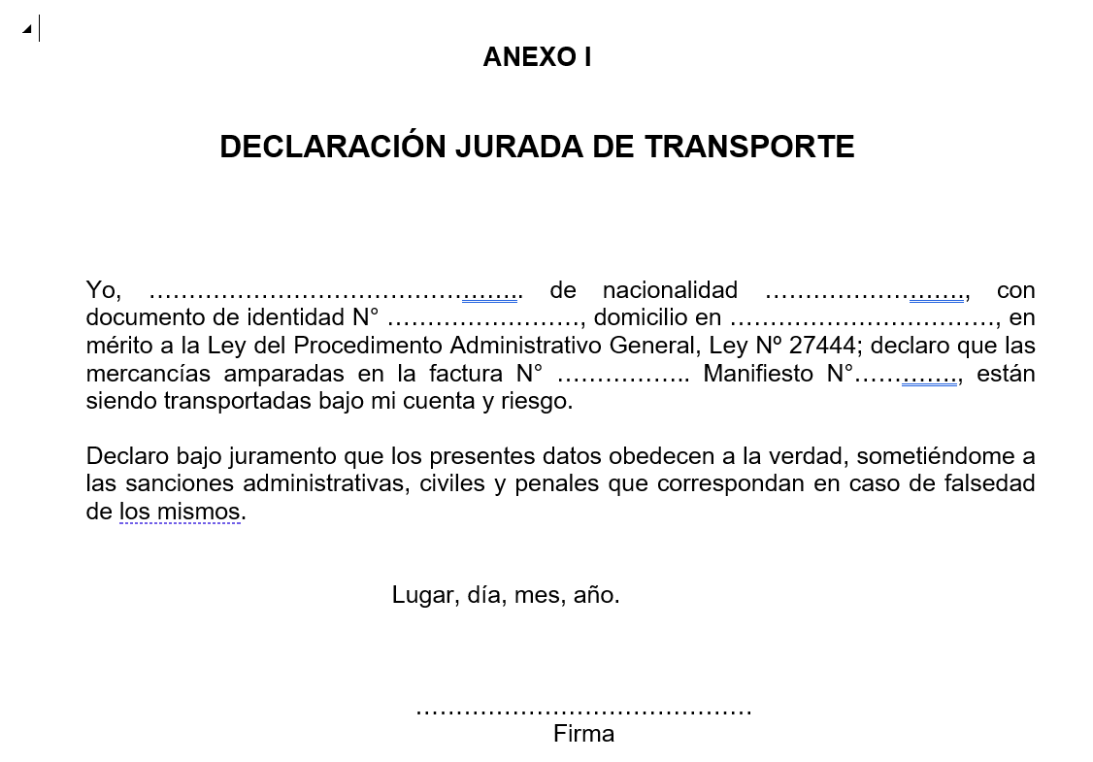
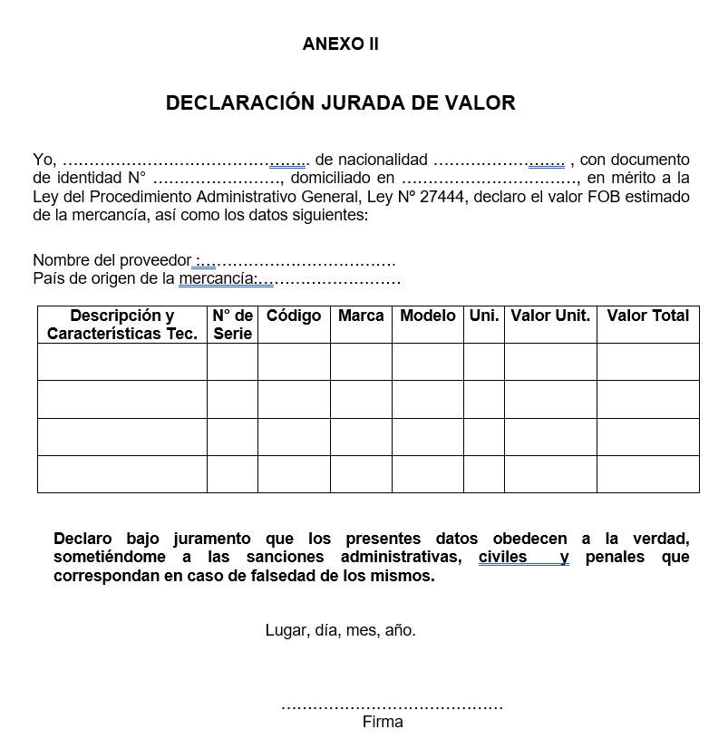
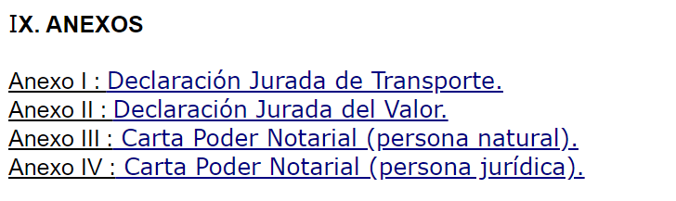
Documentos Sustentatorios
Documento de transporte, este puede ser reemplazado por una declaración jurada simple, de acuerdo al modelo referencial del anexo I .
Comprobante de pago, factura, ticket de pago, boleta de venta u otro documento equivalente del proveedor, cuando el importador, dueño o consignatario no cuente con los documentos señalados, puede aceptarse la Declaración Jurada del Valor conforme al modelo referencial del anexo II.
Carta poder notarial (de corresponder)
Certificado de origen(de corresponder)
Proc: DESPA-PE.01.01 IMPORTACION PARA EL CONSUMO PROCEDIMIENTO ESPECIFICO: DESPACHO SIMPLIFICADO DE IMPORTACION

Slide 13
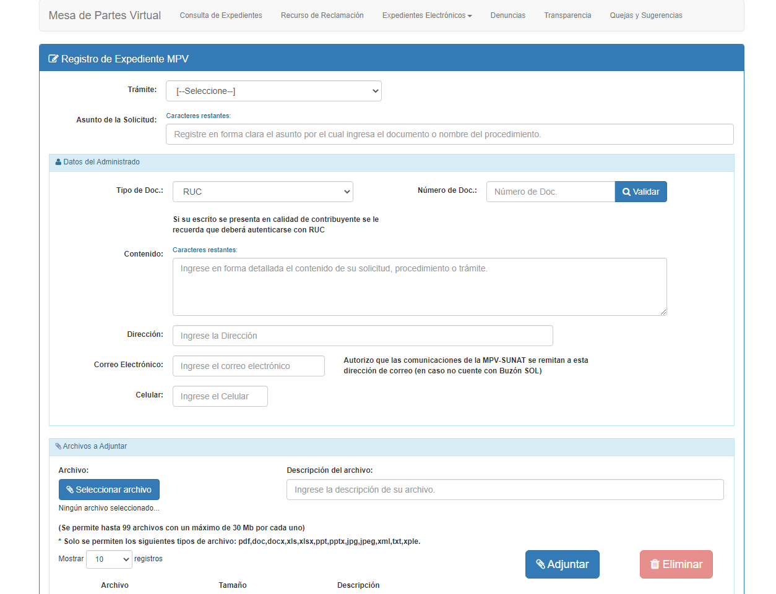
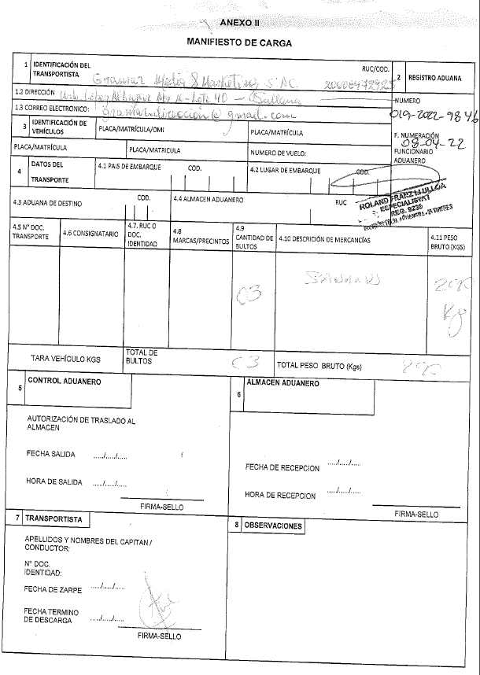
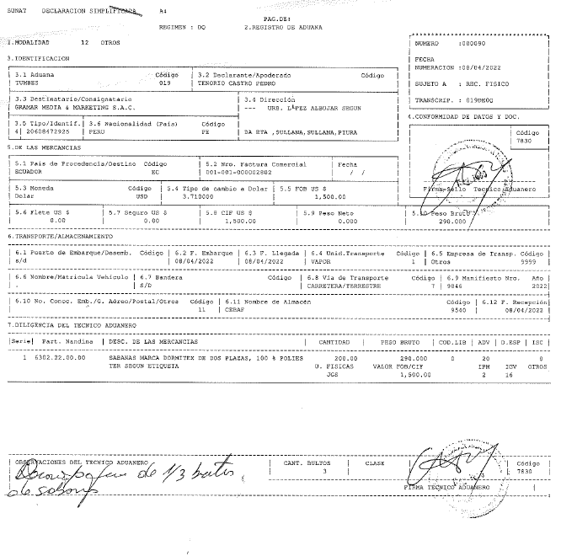
Numeración de DSI
La transmisión se hace a través de la MPV-SUNAT o en forma presencial dentro del horario establecido en la respectiva intendencia de aduana.
MPV-SUNAT

Slide 14



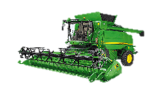
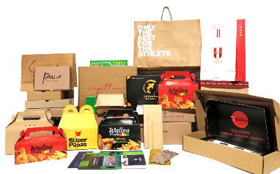


Productos recurrentes
Productos para Importar

Slide 15
Exportación
Procedimientos:
DESPA-PG.02 EXPORTACION DEFINITIVA
DESPA-PE.02.01 PROCEDIMIENTO ESPECIFICO: DESPACHO SIMPLIFICADO DE EXPORTACION

Slide 16
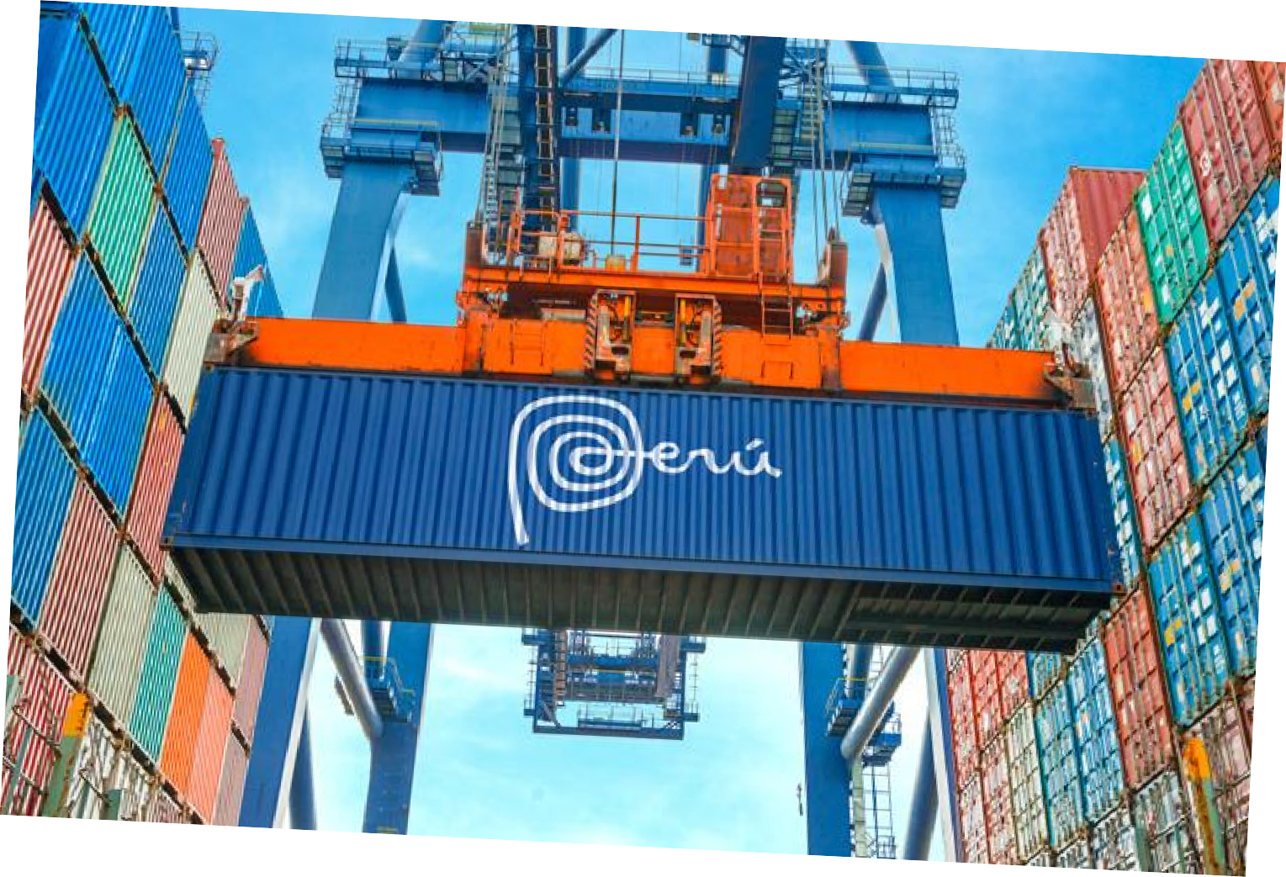
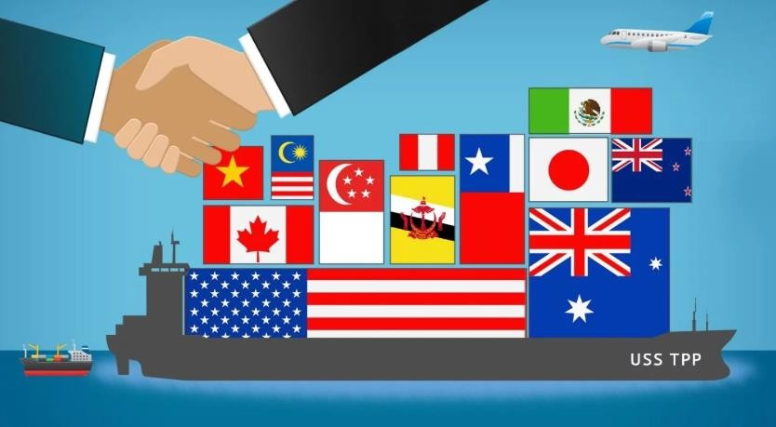
¿Por qué exportar?
Responder a un pedido de compra
del exterior.
Buscar nuevos mercados para reducir la dificultad de ventas en el mercado interno.
Obtener mayores ingresos por la venta de productos a precios más rentables.
Incrementar el volumen de producción.
Ganar competitividad a través de la experiencia que se obtiene al comerciar productos en el mercado externo.
Beneficios tributarios(DRAWBACK)

Slide 17
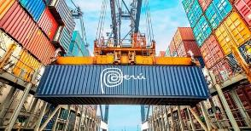
¿Qué es Exportación?
Es la salida de mercancías con destino al exterior, con la finalidad de que sean consumidas fuera del país.
Exportación Definitiva
Despacho Simplificado de Exportación
Valor de las mercancías superior a los US $ 5,000 Dólares.
Requiere Agente de Aduanas.
Valor de las mercancías no mayor a los US $ 5,000 Dólares
No requiere Agente de Aduanas.
¿Quién puede importar?
Persona Jurídica.- Inscrita en el RUC activo y tener la condición habido.
Persona Natural.-. Sin RUC
03 operaciones al año, hasta por un valor FOB de US$ 1000 (cada una) ó
01 operación entre US$ 1,000 a US$ 3,000
Salida del equipaje y menaje de casa
Notes:
Ahora bien, nos corresponde conocer lo que es el “Exporta Fácil”.
En primer lugar debemos mencionar que se trata de un mecanismo promotor de exportaciones que permite al micro y pequeño empresario, exportar sus productos a los mercados internaciones a través de SERPOST S.A.
-----
Información extraída de Gob.pe (material informativo en temas aduaneros (Compendio) … pdf involucrado).

Slide 18
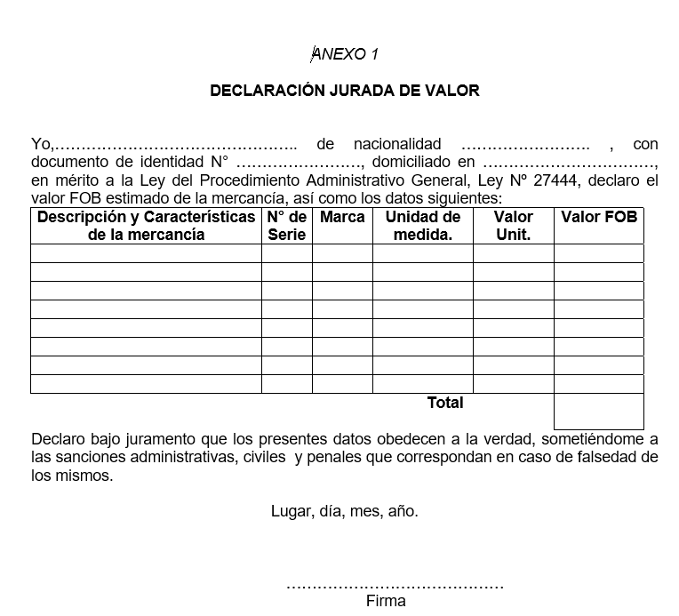
Documentos Sustentatorios
Documento de transporte, este puede ser reemplazado por una declaración jurada simple, de acuerdo al modelo referencial del anexo I .
Proc: DESPA-PE.01.01 IMPORTACION PARA EL CONSUMO PROCEDIMIENTO ESPECIFICO: DESPACHO SIMPLIFICADO DE IMPORTACION
Proc: DESPA-PE.02.01 EXPORTACION DEFINITIVA PROCEDIMIENTO ESPECIFICO: DESPACHO SIMPLIFICADO DE EXPORTACION
Comprobante de pago en operaciones con fines comerciales (copia SUNAT de factura o boleta de venta) excepto cuando el comprobante de pago se emita electrónicamente ó declaración jurada de valor y descripción de mercancía cuando no exista venta entre las partes.
Carta poder notarial (de corresponder)
Notes:
Ahora bien, nos corresponde conocer lo que es el “Exporta Fácil”.
En primer lugar debemos mencionar que se trata de un mecanismo promotor de exportaciones que permite al micro y pequeño empresario, exportar sus productos a los mercados internaciones a través de SERPOST S.A.
-----
Información extraída de Gob.pe (material informativo en temas aduaneros (Compendio) … pdf involucrado).

Slide 19

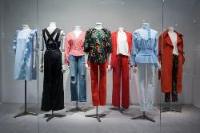

Productos de exportación
Notes:
Ahora bien, nos corresponde conocer lo que es el “Exporta Fácil”.
En primer lugar debemos mencionar que se trata de un mecanismo promotor de exportaciones que permite al micro y pequeño empresario, exportar sus productos a los mercados internaciones a través de SERPOST S.A.
-----
Información extraída de Gob.pe (material informativo en temas aduaneros (Compendio) … pdf involucrado).

Slide 20
Productos de exportación

Slide 21

Emprender Exportando
Emprender Exportando
Dirigido a los emprendedores, potenciales exportadores o exportadores de la micro y pequeña empresa.
CAPACITACION. El desarrollo de la capacitación enfocado en tres grandes universos de temas I. Comercio Exterior y Comercio Electrónico. II. Materia aduanera y III. Materia tributaria,
ASISTENCIA TÉCNICA. La asistencia técnica en materia aduanera y tributaria es personalizada,

Slide 22
Como buscar oportunidades con la pagina de SUNAT

Slide 23
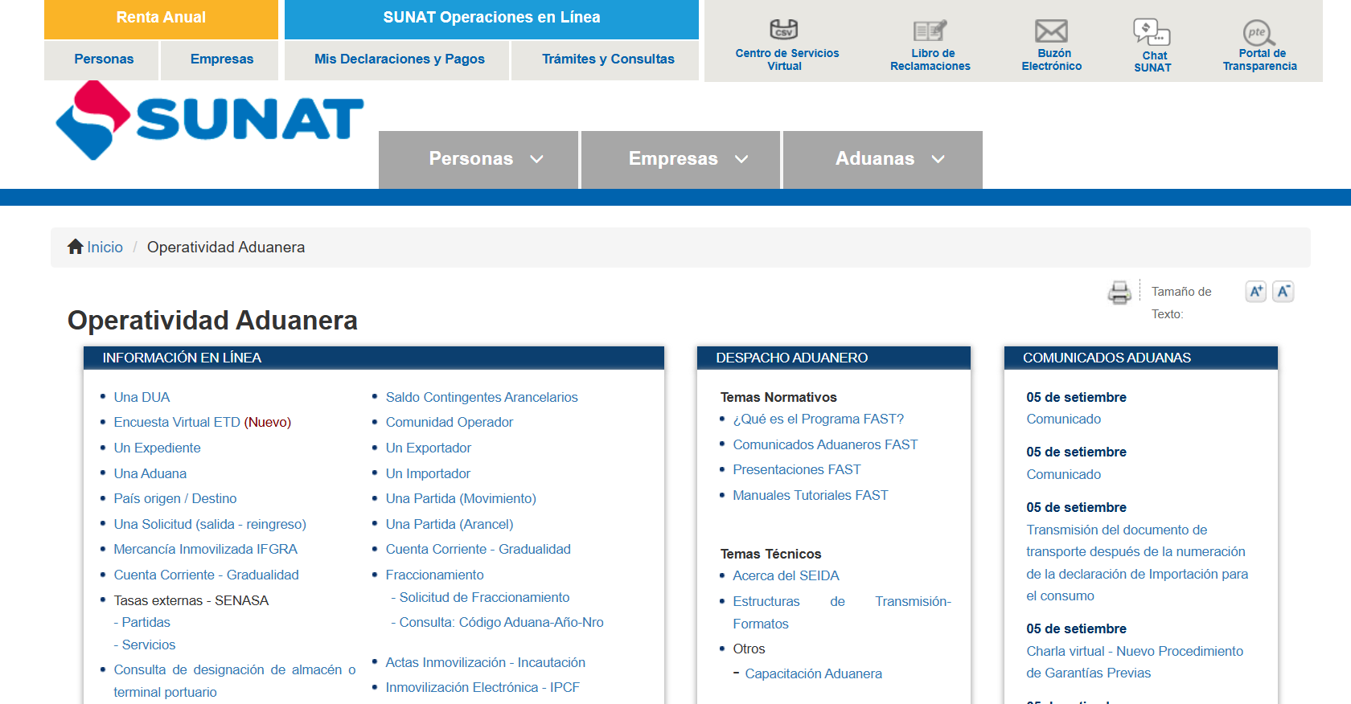
Operatividad Aduanera
Notes:
El comercio exterior en La Libertad, una de las regiones más importantes del norte del Perú, tiene un rol significativo en la economía regional gracias a su ubicación estratégica, su diversidad productiva y su infraestructura en desarrollo.
Sectores con mayor participación:
Agroexportación: Es el sector más dinámico y con mayor crecimiento. Las empresas agroindustriales como Camposol, Danper o Virú S.A. tienen fuerte presencia en la región.
Minería: Hay operaciones formales, pero también minería ilegal, especialmente en zonas como Pataz, que afecta la legalidad del comercio exterior.
Textil y confecciones: Aunque en menor escala, algunas MYPES participan en exportación de textiles.
Los principales productos que exporta La Libertad son:
Espárragos frescos y en conserva
Palta hass
Frutas como mango y arándano
Maíz gigante del norte
Harina y aceite de pescado (en menor medida)
Productos agroindustriales procesados
Minería: oro (aunque parte de este se extrae de manera informal o ilegal)
Los principales destinos de exportación son:
Estados Unidos
Canadá
Reino unido
España
Francia
China
Chile

Slide 24
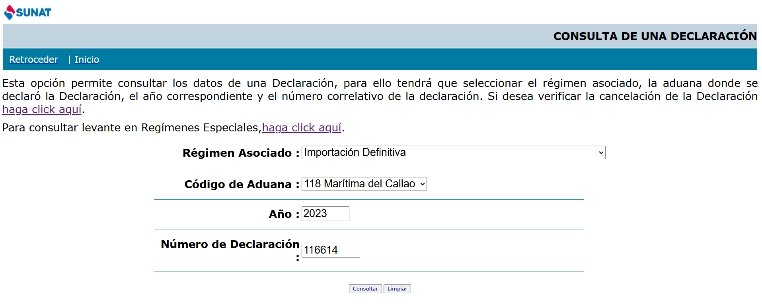
Consulta una declaración
Notes:
El comercio exterior en La Libertad, una de las regiones más importantes del norte del Perú, tiene un rol significativo en la economía regional gracias a su ubicación estratégica, su diversidad productiva y su infraestructura en desarrollo.
Sectores con mayor participación:
Agroexportación: Es el sector más dinámico y con mayor crecimiento. Las empresas agroindustriales como Camposol, Danper o Virú S.A. tienen fuerte presencia en la región.
Minería: Hay operaciones formales, pero también minería ilegal, especialmente en zonas como Pataz, que afecta la legalidad del comercio exterior.
Textil y confecciones: Aunque en menor escala, algunas MYPES participan en exportación de textiles.
Los principales productos que exporta La Libertad son:
Espárragos frescos y en conserva
Palta hass
Frutas como mango y arándano
Maíz gigante del norte
Harina y aceite de pescado (en menor medida)
Productos agroindustriales procesados
Minería: oro (aunque parte de este se extrae de manera informal o ilegal)
Los principales destinos de exportación son:
Estados Unidos
Canadá
Reino unido
España
Francia
China
Chile

Slide 25
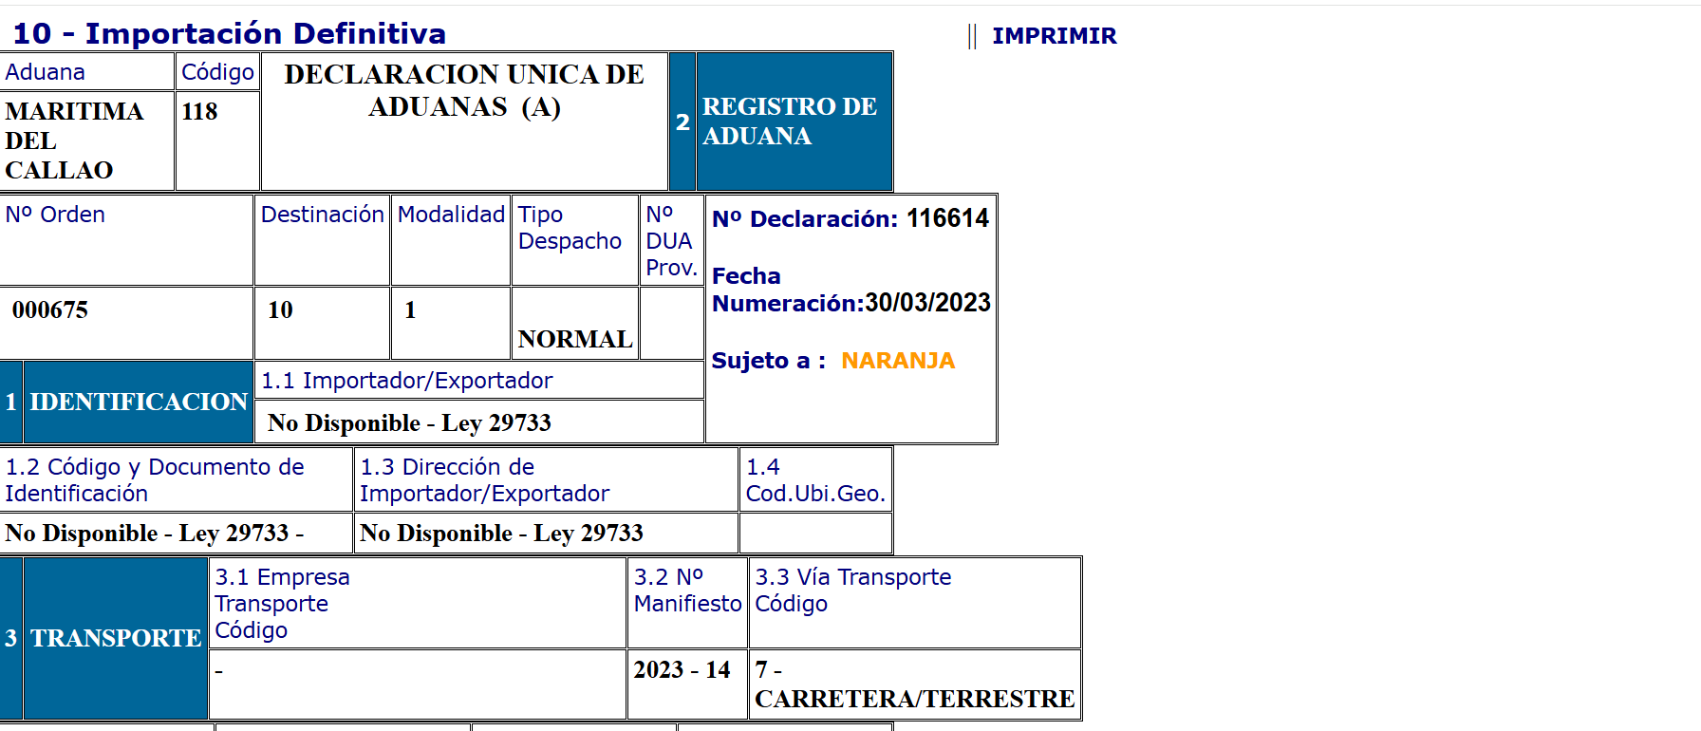
Consulta una declaración
Notes:
El comercio exterior en La Libertad, una de las regiones más importantes del norte del Perú, tiene un rol significativo en la economía regional gracias a su ubicación estratégica, su diversidad productiva y su infraestructura en desarrollo.
Sectores con mayor participación:
Agroexportación: Es el sector más dinámico y con mayor crecimiento. Las empresas agroindustriales como Camposol, Danper o Virú S.A. tienen fuerte presencia en la región.
Minería: Hay operaciones formales, pero también minería ilegal, especialmente en zonas como Pataz, que afecta la legalidad del comercio exterior.
Textil y confecciones: Aunque en menor escala, algunas MYPES participan en exportación de textiles.
Los principales productos que exporta La Libertad son:
Espárragos frescos y en conserva
Palta hass
Frutas como mango y arándano
Maíz gigante del norte
Harina y aceite de pescado (en menor medida)
Productos agroindustriales procesados
Minería: oro (aunque parte de este se extrae de manera informal o ilegal)
Los principales destinos de exportación son:
Estados Unidos
Canadá
Reino unido
España
Francia
China
Chile

Slide 26
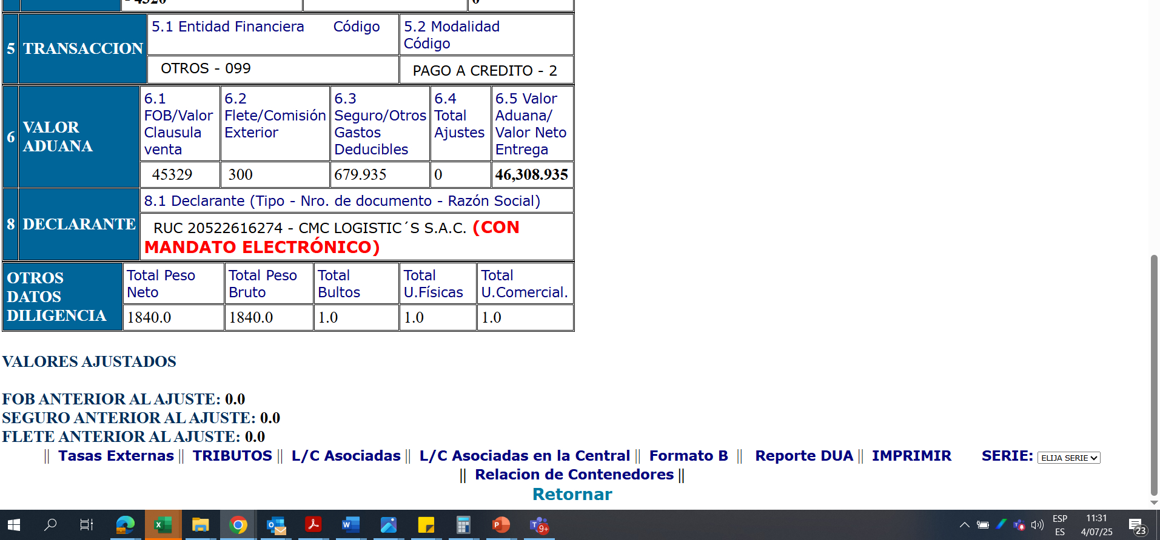
Consulta una declaración
Notes:
El comercio exterior en La Libertad, una de las regiones más importantes del norte del Perú, tiene un rol significativo en la economía regional gracias a su ubicación estratégica, su diversidad productiva y su infraestructura en desarrollo.
Sectores con mayor participación:
Agroexportación: Es el sector más dinámico y con mayor crecimiento. Las empresas agroindustriales como Camposol, Danper o Virú S.A. tienen fuerte presencia en la región.
Minería: Hay operaciones formales, pero también minería ilegal, especialmente en zonas como Pataz, que afecta la legalidad del comercio exterior.
Textil y confecciones: Aunque en menor escala, algunas MYPES participan en exportación de textiles.
Los principales productos que exporta La Libertad son:
Espárragos frescos y en conserva
Palta hass
Frutas como mango y arándano
Maíz gigante del norte
Harina y aceite de pescado (en menor medida)
Productos agroindustriales procesados
Minería: oro (aunque parte de este se extrae de manera informal o ilegal)
Los principales destinos de exportación son:
Estados Unidos
Canadá
Reino unido
España
Francia
China
Chile

Slide 27
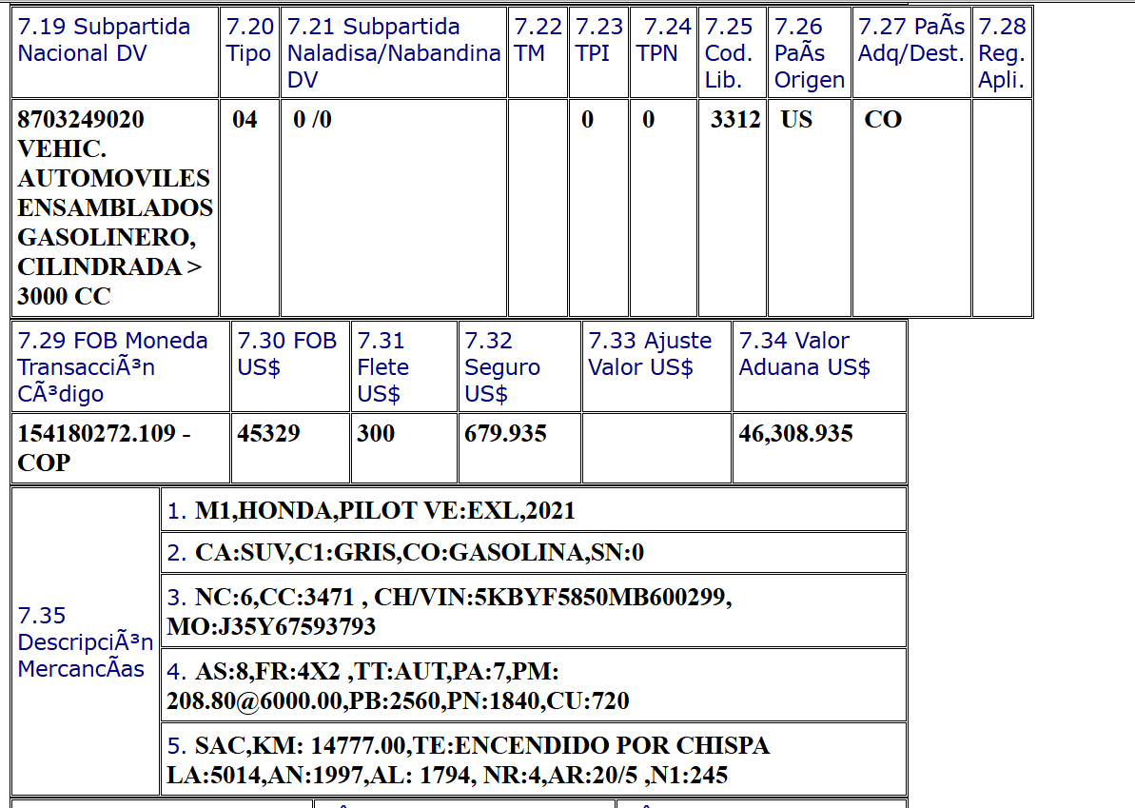
Consulta una declaración
Notes:
El comercio exterior en La Libertad, una de las regiones más importantes del norte del Perú, tiene un rol significativo en la economía regional gracias a su ubicación estratégica, su diversidad productiva y su infraestructura en desarrollo.
Sectores con mayor participación:
Agroexportación: Es el sector más dinámico y con mayor crecimiento. Las empresas agroindustriales como Camposol, Danper o Virú S.A. tienen fuerte presencia en la región.
Minería: Hay operaciones formales, pero también minería ilegal, especialmente en zonas como Pataz, que afecta la legalidad del comercio exterior.
Textil y confecciones: Aunque en menor escala, algunas MYPES participan en exportación de textiles.
Los principales productos que exporta La Libertad son:
Espárragos frescos y en conserva
Palta hass
Frutas como mango y arándano
Maíz gigante del norte
Harina y aceite de pescado (en menor medida)
Productos agroindustriales procesados
Minería: oro (aunque parte de este se extrae de manera informal o ilegal)
Los principales destinos de exportación son:
Estados Unidos
Canadá
Reino unido
España
Francia
China
Chile

Slide 28
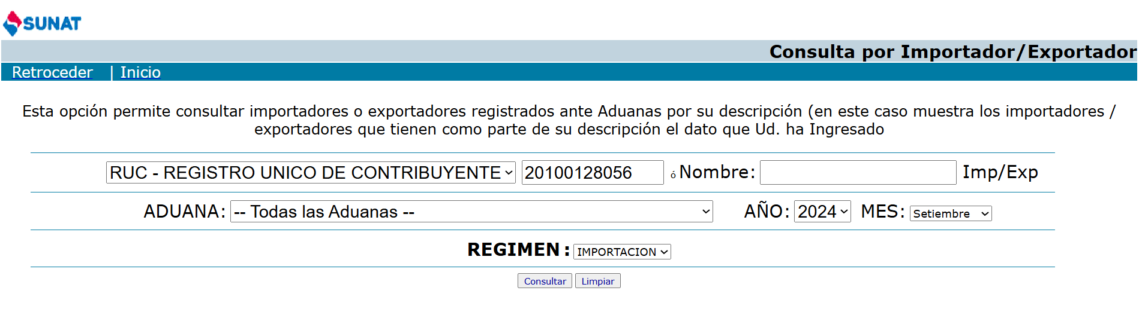
Consulta por Importador/Exportador
Notes:
El comercio exterior en La Libertad, una de las regiones más importantes del norte del Perú, tiene un rol significativo en la economía regional gracias a su ubicación estratégica, su diversidad productiva y su infraestructura en desarrollo.
Sectores con mayor participación:
Agroexportación: Es el sector más dinámico y con mayor crecimiento. Las empresas agroindustriales como Camposol, Danper o Virú S.A. tienen fuerte presencia en la región.
Minería: Hay operaciones formales, pero también minería ilegal, especialmente en zonas como Pataz, que afecta la legalidad del comercio exterior.
Textil y confecciones: Aunque en menor escala, algunas MYPES participan en exportación de textiles.
Los principales productos que exporta La Libertad son:
Espárragos frescos y en conserva
Palta hass
Frutas como mango y arándano
Maíz gigante del norte
Harina y aceite de pescado (en menor medida)
Productos agroindustriales procesados
Minería: oro (aunque parte de este se extrae de manera informal o ilegal)
Los principales destinos de exportación son:
Estados Unidos
Canadá
Reino unido
España
Francia
China
Chile

Slide 29
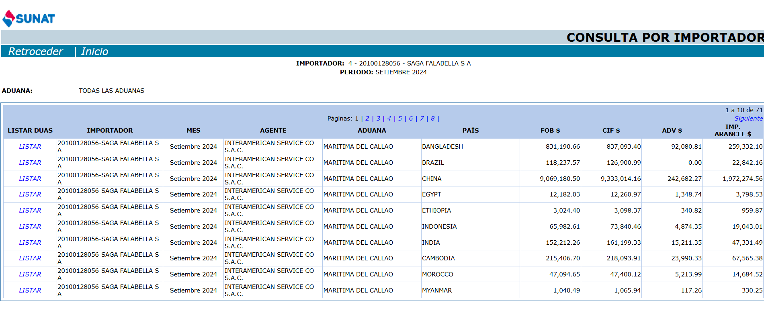
Consulta por Importador/Exportador
Notes:
El comercio exterior en La Libertad, una de las regiones más importantes del norte del Perú, tiene un rol significativo en la economía regional gracias a su ubicación estratégica, su diversidad productiva y su infraestructura en desarrollo.
Sectores con mayor participación:
Agroexportación: Es el sector más dinámico y con mayor crecimiento. Las empresas agroindustriales como Camposol, Danper o Virú S.A. tienen fuerte presencia en la región.
Minería: Hay operaciones formales, pero también minería ilegal, especialmente en zonas como Pataz, que afecta la legalidad del comercio exterior.
Textil y confecciones: Aunque en menor escala, algunas MYPES participan en exportación de textiles.
Los principales productos que exporta La Libertad son:
Espárragos frescos y en conserva
Palta hass
Frutas como mango y arándano
Maíz gigante del norte
Harina y aceite de pescado (en menor medida)
Productos agroindustriales procesados
Minería: oro (aunque parte de este se extrae de manera informal o ilegal)
Los principales destinos de exportación son:
Estados Unidos
Canadá
Reino unido
España
Francia
China
Chile

Slide 30
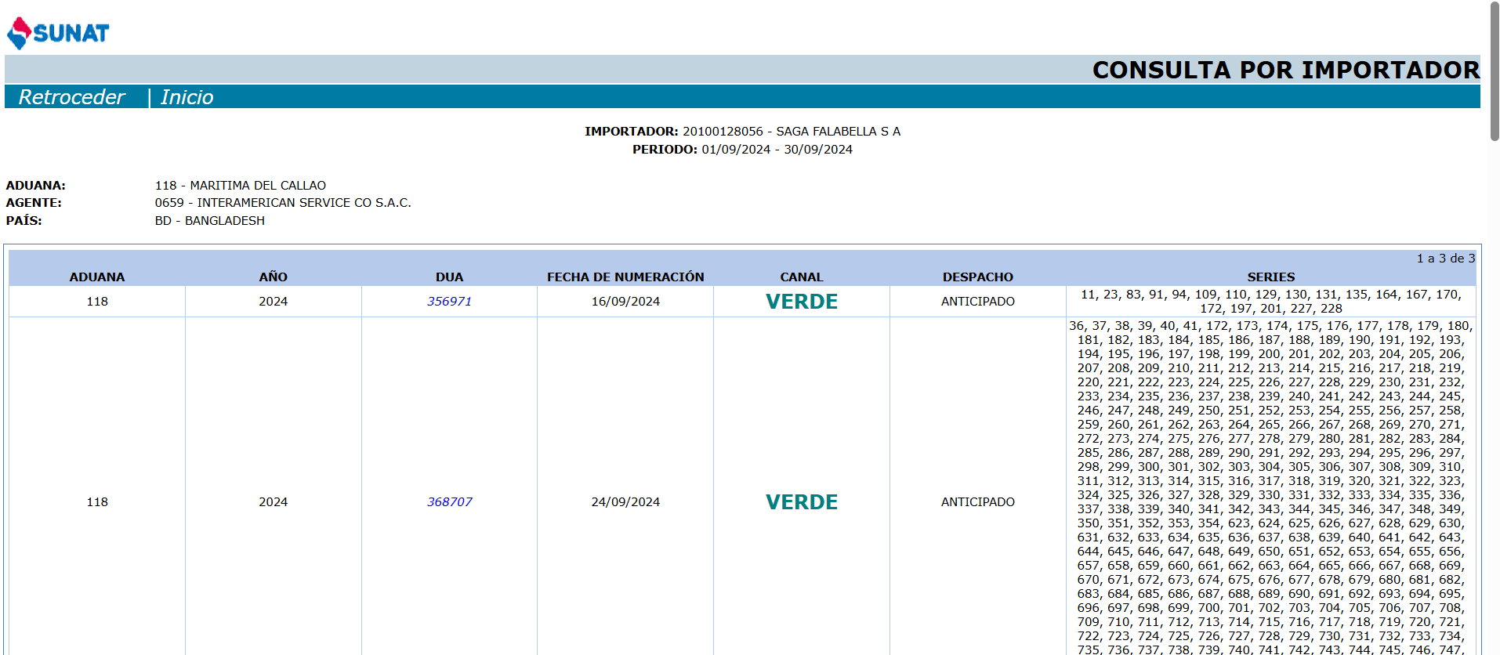
Consulta por Importador/Exportador
Notes:
El comercio exterior en La Libertad, una de las regiones más importantes del norte del Perú, tiene un rol significativo en la economía regional gracias a su ubicación estratégica, su diversidad productiva y su infraestructura en desarrollo.
Sectores con mayor participación:
Agroexportación: Es el sector más dinámico y con mayor crecimiento. Las empresas agroindustriales como Camposol, Danper o Virú S.A. tienen fuerte presencia en la región.
Minería: Hay operaciones formales, pero también minería ilegal, especialmente en zonas como Pataz, que afecta la legalidad del comercio exterior.
Textil y confecciones: Aunque en menor escala, algunas MYPES participan en exportación de textiles.
Los principales productos que exporta La Libertad son:
Espárragos frescos y en conserva
Palta hass
Frutas como mango y arándano
Maíz gigante del norte
Harina y aceite de pescado (en menor medida)
Productos agroindustriales procesados
Minería: oro (aunque parte de este se extrae de manera informal o ilegal)
Los principales destinos de exportación son:
Estados Unidos
Canadá
Reino unido
España
Francia
China
Chile

Slide 31
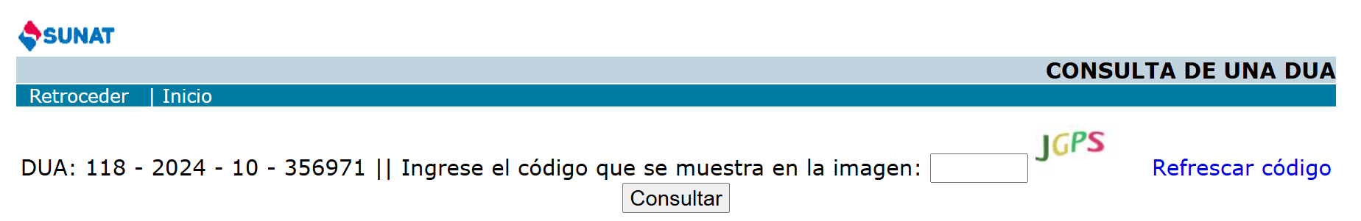
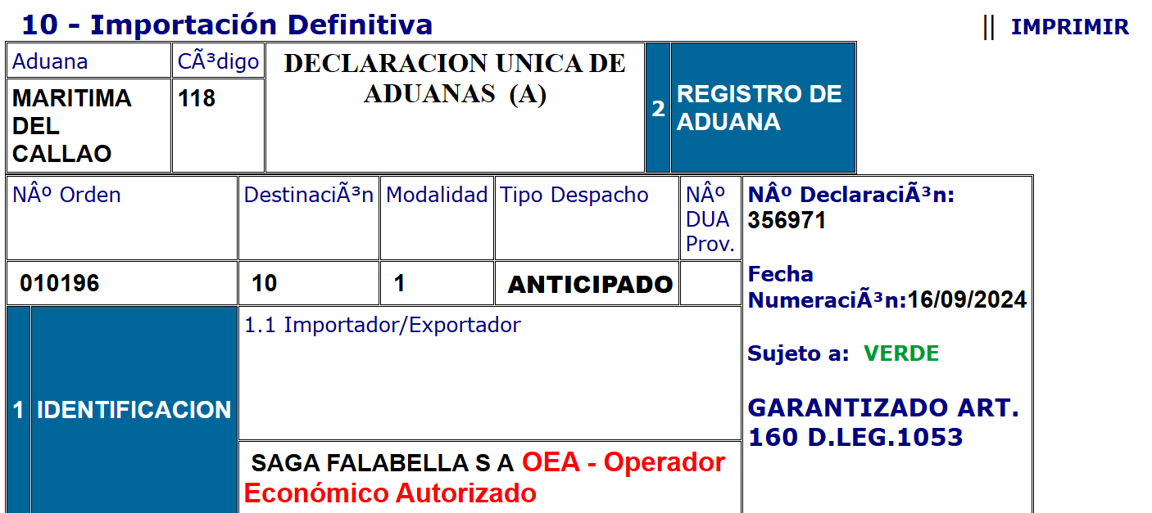
Consulta por Importador/Exportador
Notes:
El comercio exterior en La Libertad, una de las regiones más importantes del norte del Perú, tiene un rol significativo en la economía regional gracias a su ubicación estratégica, su diversidad productiva y su infraestructura en desarrollo.
Sectores con mayor participación:
Agroexportación: Es el sector más dinámico y con mayor crecimiento. Las empresas agroindustriales como Camposol, Danper o Virú S.A. tienen fuerte presencia en la región.
Minería: Hay operaciones formales, pero también minería ilegal, especialmente en zonas como Pataz, que afecta la legalidad del comercio exterior.
Textil y confecciones: Aunque en menor escala, algunas MYPES participan en exportación de textiles.
Los principales productos que exporta La Libertad son:
Espárragos frescos y en conserva
Palta hass
Frutas como mango y arándano
Maíz gigante del norte
Harina y aceite de pescado (en menor medida)
Productos agroindustriales procesados
Minería: oro (aunque parte de este se extrae de manera informal o ilegal)
Los principales destinos de exportación son:
Estados Unidos
Canadá
Reino unido
España
Francia
China
Chile

Slide 32
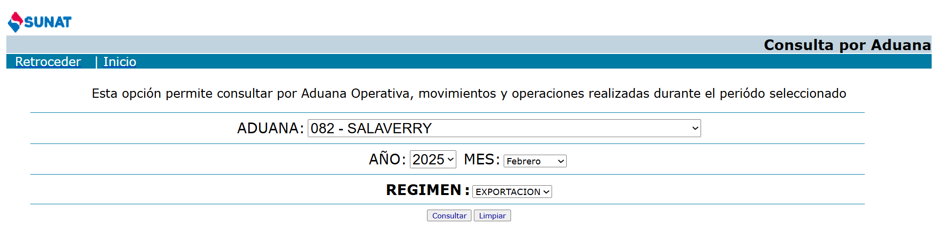
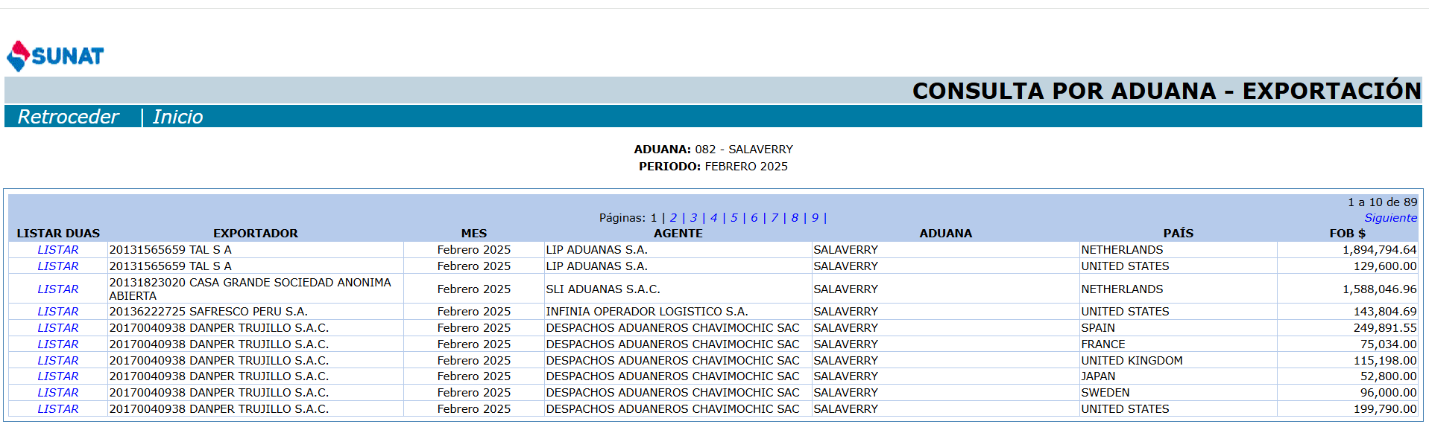
Consulta por Aduana
Notes:
El comercio exterior en La Libertad, una de las regiones más importantes del norte del Perú, tiene un rol significativo en la economía regional gracias a su ubicación estratégica, su diversidad productiva y su infraestructura en desarrollo.
Sectores con mayor participación:
Agroexportación: Es el sector más dinámico y con mayor crecimiento. Las empresas agroindustriales como Camposol, Danper o Virú S.A. tienen fuerte presencia en la región.
Minería: Hay operaciones formales, pero también minería ilegal, especialmente en zonas como Pataz, que afecta la legalidad del comercio exterior.
Textil y confecciones: Aunque en menor escala, algunas MYPES participan en exportación de textiles.
Los principales productos que exporta La Libertad son:
Espárragos frescos y en conserva
Palta hass
Frutas como mango y arándano
Maíz gigante del norte
Harina y aceite de pescado (en menor medida)
Productos agroindustriales procesados
Minería: oro (aunque parte de este se extrae de manera informal o ilegal)
Los principales destinos de exportación son:
Estados Unidos
Canadá
Reino unido
España
Francia
China
Chile

Slide 33
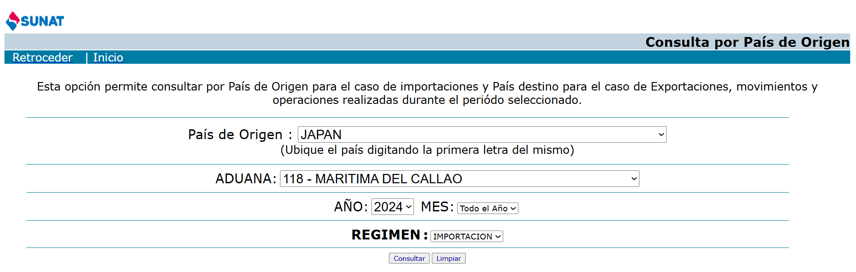
Consulta País de Origen/Destino
Notes:
El comercio exterior en La Libertad, una de las regiones más importantes del norte del Perú, tiene un rol significativo en la economía regional gracias a su ubicación estratégica, su diversidad productiva y su infraestructura en desarrollo.
Sectores con mayor participación:
Agroexportación: Es el sector más dinámico y con mayor crecimiento. Las empresas agroindustriales como Camposol, Danper o Virú S.A. tienen fuerte presencia en la región.
Minería: Hay operaciones formales, pero también minería ilegal, especialmente en zonas como Pataz, que afecta la legalidad del comercio exterior.
Textil y confecciones: Aunque en menor escala, algunas MYPES participan en exportación de textiles.
Los principales productos que exporta La Libertad son:
Espárragos frescos y en conserva
Palta hass
Frutas como mango y arándano
Maíz gigante del norte
Harina y aceite de pescado (en menor medida)
Productos agroindustriales procesados
Minería: oro (aunque parte de este se extrae de manera informal o ilegal)
Los principales destinos de exportación son:
Estados Unidos
Canadá
Reino unido
España
Francia
China
Chile

Slide 34
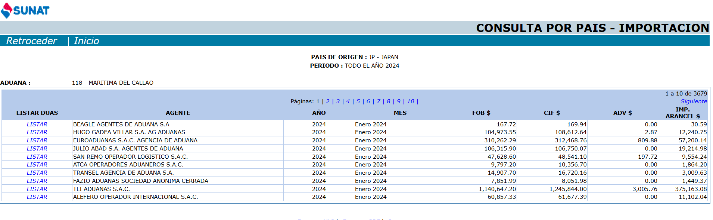
Consulta País de Origen/Destino
Notes:
El comercio exterior en La Libertad, una de las regiones más importantes del norte del Perú, tiene un rol significativo en la economía regional gracias a su ubicación estratégica, su diversidad productiva y su infraestructura en desarrollo.
Sectores con mayor participación:
Agroexportación: Es el sector más dinámico y con mayor crecimiento. Las empresas agroindustriales como Camposol, Danper o Virú S.A. tienen fuerte presencia en la región.
Minería: Hay operaciones formales, pero también minería ilegal, especialmente en zonas como Pataz, que afecta la legalidad del comercio exterior.
Textil y confecciones: Aunque en menor escala, algunas MYPES participan en exportación de textiles.
Los principales productos que exporta La Libertad son:
Espárragos frescos y en conserva
Palta hass
Frutas como mango y arándano
Maíz gigante del norte
Harina y aceite de pescado (en menor medida)
Productos agroindustriales procesados
Minería: oro (aunque parte de este se extrae de manera informal o ilegal)
Los principales destinos de exportación son:
Estados Unidos
Canadá
Reino unido
España
Francia
China
Chile

Slide 35
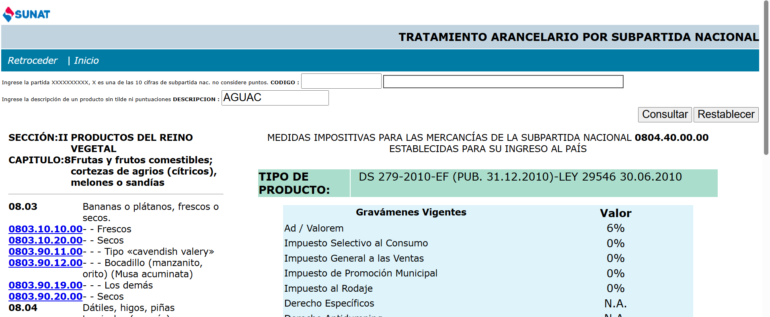
Consulta una Partida(Arancel)
Notes:
El comercio exterior en La Libertad, una de las regiones más importantes del norte del Perú, tiene un rol significativo en la economía regional gracias a su ubicación estratégica, su diversidad productiva y su infraestructura en desarrollo.
Sectores con mayor participación:
Agroexportación: Es el sector más dinámico y con mayor crecimiento. Las empresas agroindustriales como Camposol, Danper o Virú S.A. tienen fuerte presencia en la región.
Minería: Hay operaciones formales, pero también minería ilegal, especialmente en zonas como Pataz, que afecta la legalidad del comercio exterior.
Textil y confecciones: Aunque en menor escala, algunas MYPES participan en exportación de textiles.
Los principales productos que exporta La Libertad son:
Espárragos frescos y en conserva
Palta hass
Frutas como mango y arándano
Maíz gigante del norte
Harina y aceite de pescado (en menor medida)
Productos agroindustriales procesados
Minería: oro (aunque parte de este se extrae de manera informal o ilegal)
Los principales destinos de exportación son:
Estados Unidos
Canadá
Reino unido
España
Francia
China
Chile

Slide 36
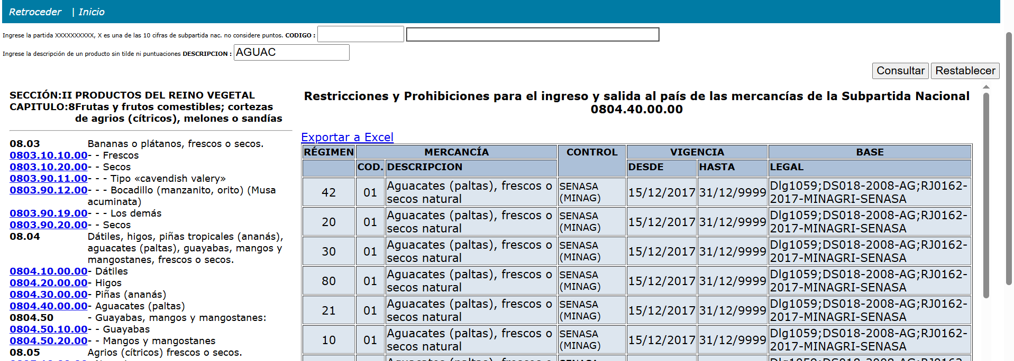
Consulta una Partida(Arancel)
Notes:
El comercio exterior en La Libertad, una de las regiones más importantes del norte del Perú, tiene un rol significativo en la economía regional gracias a su ubicación estratégica, su diversidad productiva y su infraestructura en desarrollo.
Sectores con mayor participación:
Agroexportación: Es el sector más dinámico y con mayor crecimiento. Las empresas agroindustriales como Camposol, Danper o Virú S.A. tienen fuerte presencia en la región.
Minería: Hay operaciones formales, pero también minería ilegal, especialmente en zonas como Pataz, que afecta la legalidad del comercio exterior.
Textil y confecciones: Aunque en menor escala, algunas MYPES participan en exportación de textiles.
Los principales productos que exporta La Libertad son:
Espárragos frescos y en conserva
Palta hass
Frutas como mango y arándano
Maíz gigante del norte
Harina y aceite de pescado (en menor medida)
Productos agroindustriales procesados
Minería: oro (aunque parte de este se extrae de manera informal o ilegal)
Los principales destinos de exportación son:
Estados Unidos
Canadá
Reino unido
España
Francia
China
Chile

Slide 37
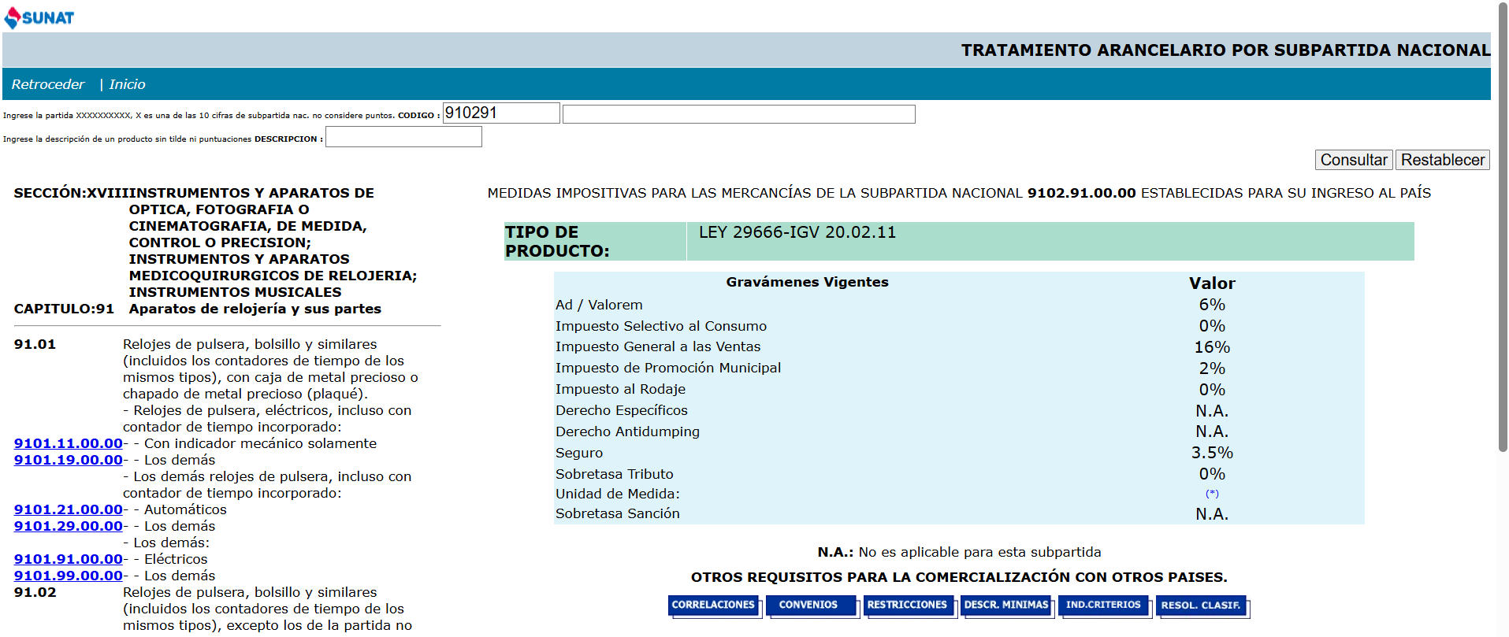
Consulta una Partida(Arancel)
Notes:
El comercio exterior en La Libertad, una de las regiones más importantes del norte del Perú, tiene un rol significativo en la economía regional gracias a su ubicación estratégica, su diversidad productiva y su infraestructura en desarrollo.
Sectores con mayor participación:
Agroexportación: Es el sector más dinámico y con mayor crecimiento. Las empresas agroindustriales como Camposol, Danper o Virú S.A. tienen fuerte presencia en la región.
Minería: Hay operaciones formales, pero también minería ilegal, especialmente en zonas como Pataz, que afecta la legalidad del comercio exterior.
Textil y confecciones: Aunque en menor escala, algunas MYPES participan en exportación de textiles.
Los principales productos que exporta La Libertad son:
Espárragos frescos y en conserva
Palta hass
Frutas como mango y arándano
Maíz gigante del norte
Harina y aceite de pescado (en menor medida)
Productos agroindustriales procesados
Minería: oro (aunque parte de este se extrae de manera informal o ilegal)
Los principales destinos de exportación son:
Estados Unidos
Canadá
Reino unido
España
Francia
China
Chile

Slide 38
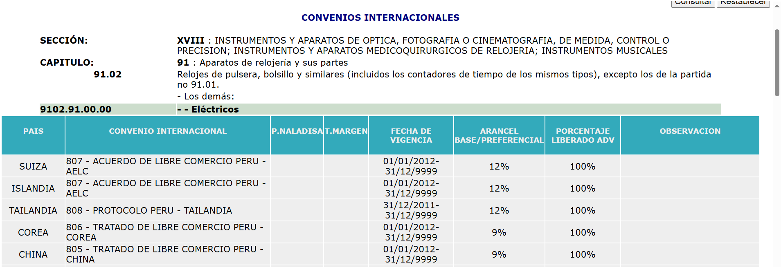
Consulta una Partida(Arancel)
Notes:
El comercio exterior en La Libertad, una de las regiones más importantes del norte del Perú, tiene un rol significativo en la economía regional gracias a su ubicación estratégica, su diversidad productiva y su infraestructura en desarrollo.
Sectores con mayor participación:
Agroexportación: Es el sector más dinámico y con mayor crecimiento. Las empresas agroindustriales como Camposol, Danper o Virú S.A. tienen fuerte presencia en la región.
Minería: Hay operaciones formales, pero también minería ilegal, especialmente en zonas como Pataz, que afecta la legalidad del comercio exterior.
Textil y confecciones: Aunque en menor escala, algunas MYPES participan en exportación de textiles.
Los principales productos que exporta La Libertad son:
Espárragos frescos y en conserva
Palta hass
Frutas como mango y arándano
Maíz gigante del norte
Harina y aceite de pescado (en menor medida)
Productos agroindustriales procesados
Minería: oro (aunque parte de este se extrae de manera informal o ilegal)
Los principales destinos de exportación son:
Estados Unidos
Canadá
Reino unido
España
Francia
China
Chile

Slide 39
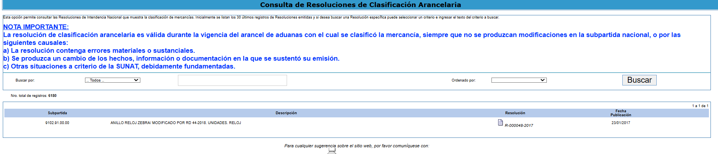
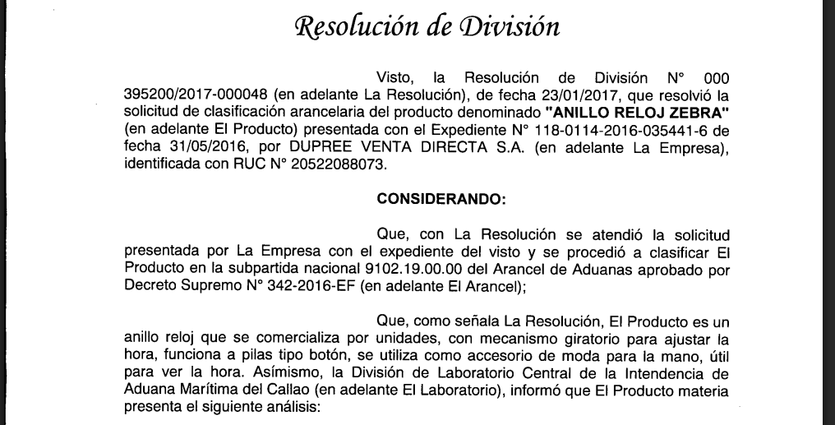
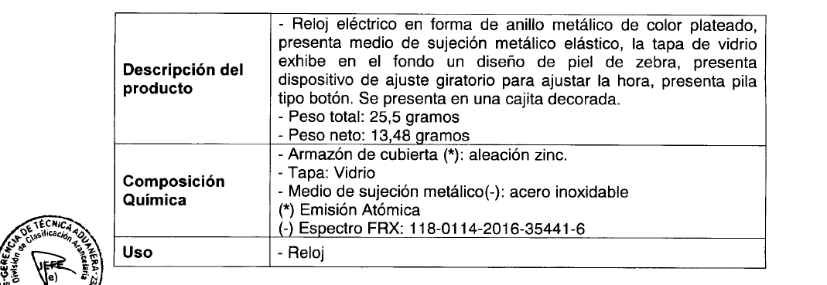
Consulta una Partida(Arancel)
Notes:
El comercio exterior en La Libertad, una de las regiones más importantes del norte del Perú, tiene un rol significativo en la economía regional gracias a su ubicación estratégica, su diversidad productiva y su infraestructura en desarrollo.
Sectores con mayor participación:
Agroexportación: Es el sector más dinámico y con mayor crecimiento. Las empresas agroindustriales como Camposol, Danper o Virú S.A. tienen fuerte presencia en la región.
Minería: Hay operaciones formales, pero también minería ilegal, especialmente en zonas como Pataz, que afecta la legalidad del comercio exterior.
Textil y confecciones: Aunque en menor escala, algunas MYPES participan en exportación de textiles.
Los principales productos que exporta La Libertad son:
Espárragos frescos y en conserva
Palta hass
Frutas como mango y arándano
Maíz gigante del norte
Harina y aceite de pescado (en menor medida)
Productos agroindustriales procesados
Minería: oro (aunque parte de este se extrae de manera informal o ilegal)
Los principales destinos de exportación son:
Estados Unidos
Canadá
Reino unido
España
Francia
China
Chile

Slide 40
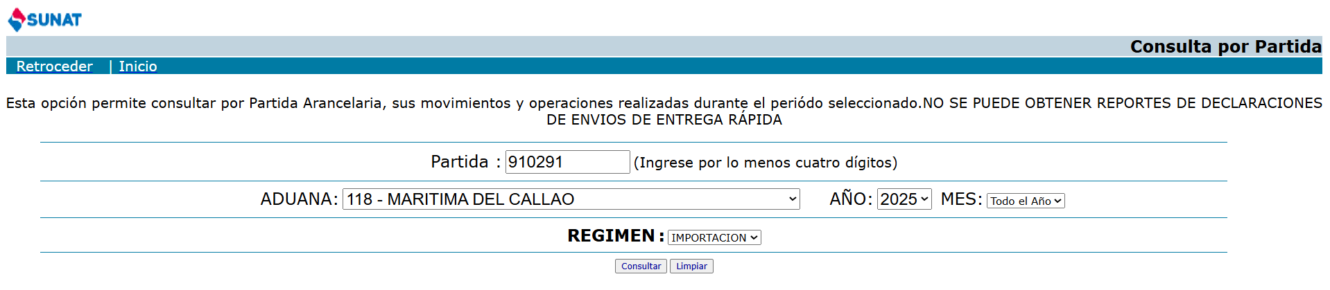
Consulta una Partida(Movimiento)
Notes:
El comercio exterior en La Libertad, una de las regiones más importantes del norte del Perú, tiene un rol significativo en la economía regional gracias a su ubicación estratégica, su diversidad productiva y su infraestructura en desarrollo.
Sectores con mayor participación:
Agroexportación: Es el sector más dinámico y con mayor crecimiento. Las empresas agroindustriales como Camposol, Danper o Virú S.A. tienen fuerte presencia en la región.
Minería: Hay operaciones formales, pero también minería ilegal, especialmente en zonas como Pataz, que afecta la legalidad del comercio exterior.
Textil y confecciones: Aunque en menor escala, algunas MYPES participan en exportación de textiles.
Los principales productos que exporta La Libertad son:
Espárragos frescos y en conserva
Palta hass
Frutas como mango y arándano
Maíz gigante del norte
Harina y aceite de pescado (en menor medida)
Productos agroindustriales procesados
Minería: oro (aunque parte de este se extrae de manera informal o ilegal)
Los principales destinos de exportación son:
Estados Unidos
Canadá
Reino unido
España
Francia
China
Chile

Slide 41
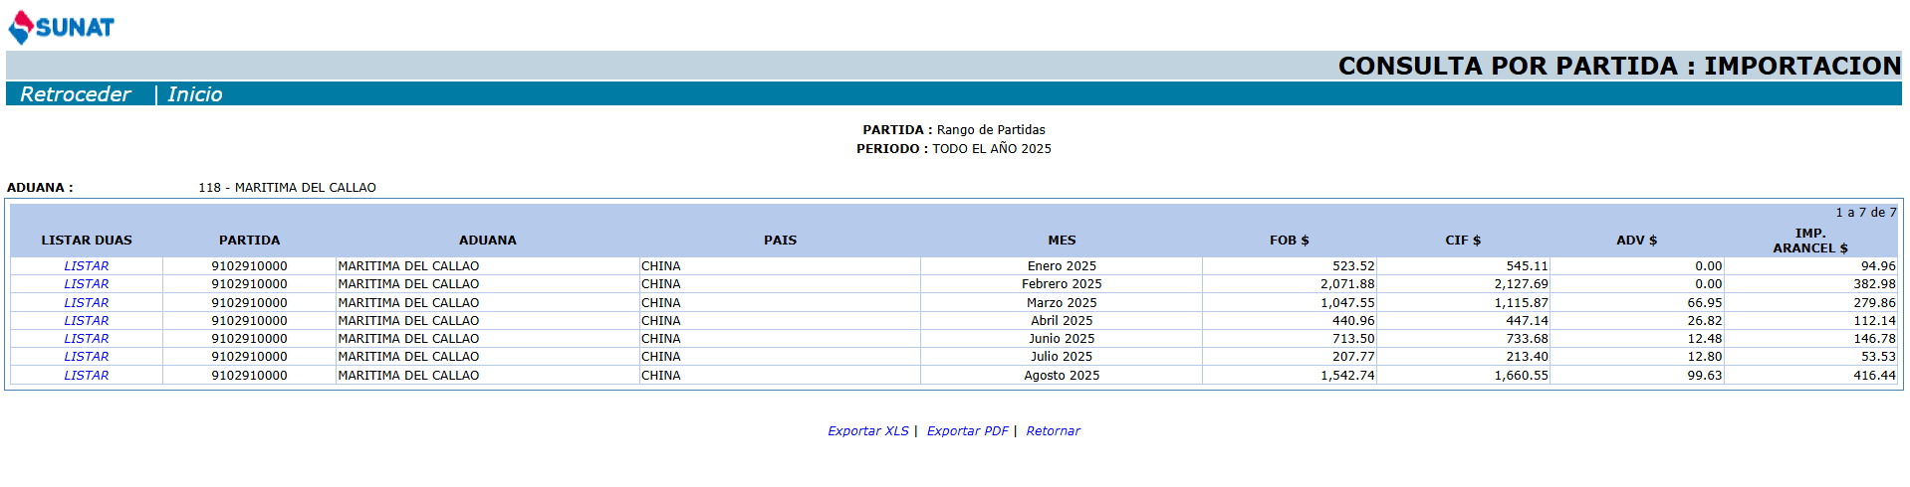
Consulta una Partida(Movimiento)
Notes:
El comercio exterior en La Libertad, una de las regiones más importantes del norte del Perú, tiene un rol significativo en la economía regional gracias a su ubicación estratégica, su diversidad productiva y su infraestructura en desarrollo.
Sectores con mayor participación:
Agroexportación: Es el sector más dinámico y con mayor crecimiento. Las empresas agroindustriales como Camposol, Danper o Virú S.A. tienen fuerte presencia en la región.
Minería: Hay operaciones formales, pero también minería ilegal, especialmente en zonas como Pataz, que afecta la legalidad del comercio exterior.
Textil y confecciones: Aunque en menor escala, algunas MYPES participan en exportación de textiles.
Los principales productos que exporta La Libertad son:
Espárragos frescos y en conserva
Palta hass
Frutas como mango y arándano
Maíz gigante del norte
Harina y aceite de pescado (en menor medida)
Productos agroindustriales procesados
Minería: oro (aunque parte de este se extrae de manera informal o ilegal)
Los principales destinos de exportación son:
Estados Unidos
Canadá
Reino unido
España
Francia
China
Chile

Slide 42
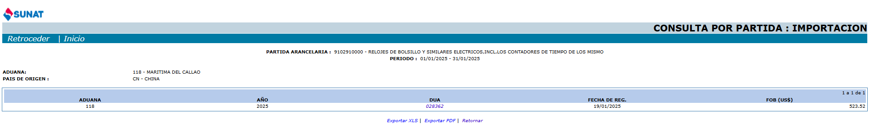
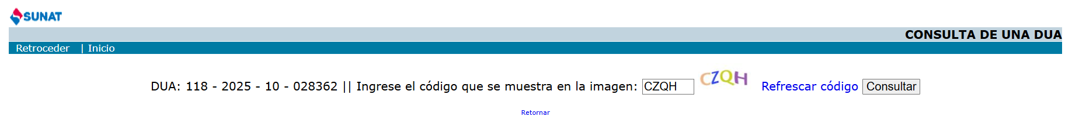
Consulta una Partida(Movimiento)
Notes:
El comercio exterior en La Libertad, una de las regiones más importantes del norte del Perú, tiene un rol significativo en la economía regional gracias a su ubicación estratégica, su diversidad productiva y su infraestructura en desarrollo.
Sectores con mayor participación:
Agroexportación: Es el sector más dinámico y con mayor crecimiento. Las empresas agroindustriales como Camposol, Danper o Virú S.A. tienen fuerte presencia en la región.
Minería: Hay operaciones formales, pero también minería ilegal, especialmente en zonas como Pataz, que afecta la legalidad del comercio exterior.
Textil y confecciones: Aunque en menor escala, algunas MYPES participan en exportación de textiles.
Los principales productos que exporta La Libertad son:
Espárragos frescos y en conserva
Palta hass
Frutas como mango y arándano
Maíz gigante del norte
Harina y aceite de pescado (en menor medida)
Productos agroindustriales procesados
Minería: oro (aunque parte de este se extrae de manera informal o ilegal)
Los principales destinos de exportación son:
Estados Unidos
Canadá
Reino unido
España
Francia
China
Chile

Slide 43
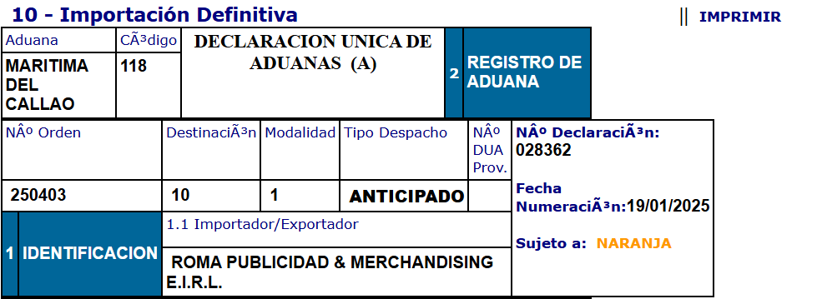
Consulta una Partida(Movimiento)
Notes:
El comercio exterior en La Libertad, una de las regiones más importantes del norte del Perú, tiene un rol significativo en la economía regional gracias a su ubicación estratégica, su diversidad productiva y su infraestructura en desarrollo.
Sectores con mayor participación:
Agroexportación: Es el sector más dinámico y con mayor crecimiento. Las empresas agroindustriales como Camposol, Danper o Virú S.A. tienen fuerte presencia en la región.
Minería: Hay operaciones formales, pero también minería ilegal, especialmente en zonas como Pataz, que afecta la legalidad del comercio exterior.
Textil y confecciones: Aunque en menor escala, algunas MYPES participan en exportación de textiles.
Los principales productos que exporta La Libertad son:
Espárragos frescos y en conserva
Palta hass
Frutas como mango y arándano
Maíz gigante del norte
Harina y aceite de pescado (en menor medida)
Productos agroindustriales procesados
Minería: oro (aunque parte de este se extrae de manera informal o ilegal)
Los principales destinos de exportación son:
Estados Unidos
Canadá
Reino unido
España
Francia
China
Chile

Slide 44
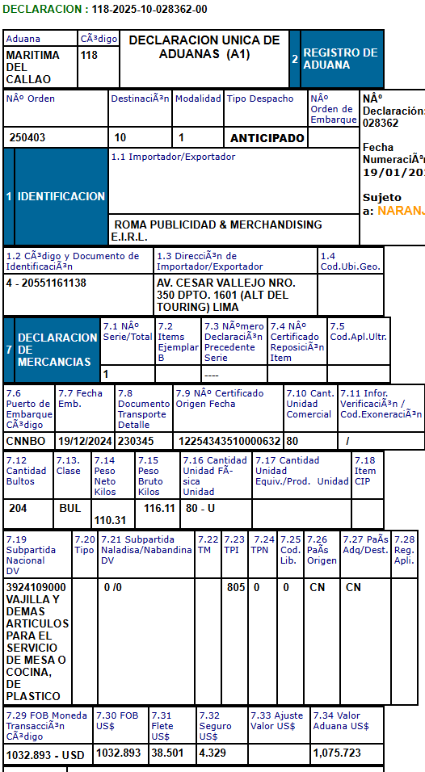
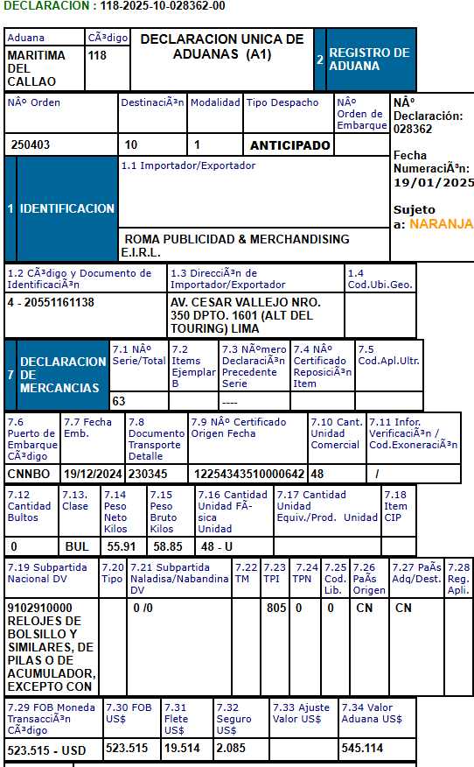
Consulta una Partida(Movimiento)
Notes:
El comercio exterior en La Libertad, una de las regiones más importantes del norte del Perú, tiene un rol significativo en la economía regional gracias a su ubicación estratégica, su diversidad productiva y su infraestructura en desarrollo.
Sectores con mayor participación:
Agroexportación: Es el sector más dinámico y con mayor crecimiento. Las empresas agroindustriales como Camposol, Danper o Virú S.A. tienen fuerte presencia en la región.
Minería: Hay operaciones formales, pero también minería ilegal, especialmente en zonas como Pataz, que afecta la legalidad del comercio exterior.
Textil y confecciones: Aunque en menor escala, algunas MYPES participan en exportación de textiles.
Los principales productos que exporta La Libertad son:
Espárragos frescos y en conserva
Palta hass
Frutas como mango y arándano
Maíz gigante del norte
Harina y aceite de pescado (en menor medida)
Productos agroindustriales procesados
Minería: oro (aunque parte de este se extrae de manera informal o ilegal)
Los principales destinos de exportación son:
Estados Unidos
Canadá
Reino unido
España
Francia
China
Chile

Slide 45
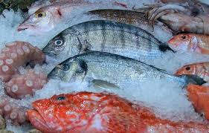
Casos Practico : Importación de Pescado Fresco.
- Conocer la Sub Partida:0302990000
Herramienta :Tratamiento arancelario
- Tributos ?
- Restricciones?

Slide 46

Casos Practico : Importación de TV
- Conocer la Sub Partida: 8528720000
Herramienta :Tratamiento arancelario
- Tributos
- Restricciones

